Slide 1
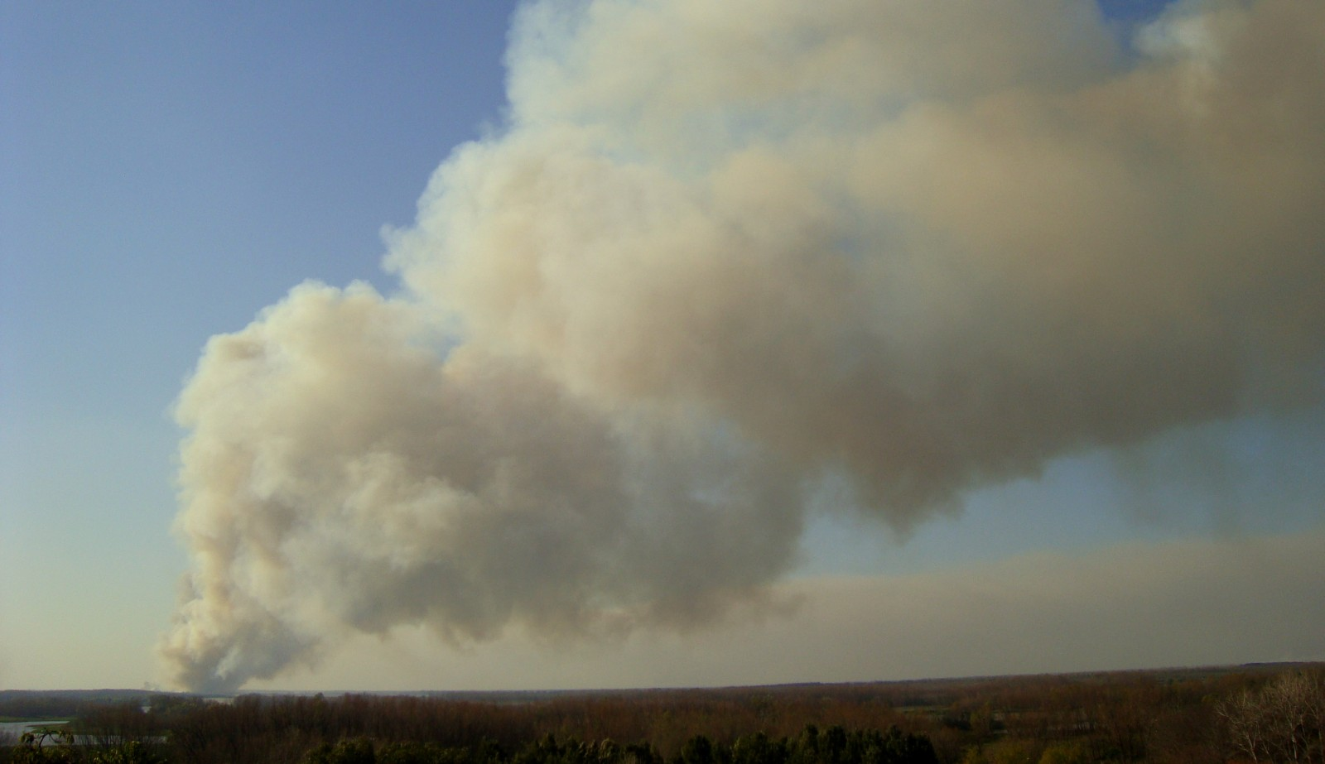
Presentación
Modelado de la Calidad del Aire
Fac. de Agronomía – UBA
Lic. en Ciencias Ambientales

Slide 2
Objetivos
Proveer información de un tema que no es muy vista en la carrera.
Al finalizar el curso los participantes estarán en condiciones de:
Poder trabajar con modelos matemáticos de calidad de aire simples, de sondeo y de detalle, utilizando software especializado y validado por autoridades ambientales locales e internacionales.
Evaluar informes de modelado de calidad de aire pudiendo determinar si cumplen con los requisitos normativos.
Seleccionar modelos de dispersión, adecuados a casos particulares, considerando sus limitaciones y fortalezas.
Conocer la potencialidad y las limitaciones de los modelos de calidad de aire, así como las bases físico-químicas, supuestos y simplificaciones en su formulación e implementación.

Slide 3
Evaluaciones y condiciones de aprobación
El curso se aprueba con:
- una asistencia mayor o igual al 75%,
- nota final promedio ponderado mayor que 4 (cuatro).
- todos los TP asignados deben estar entregados

Slide 4
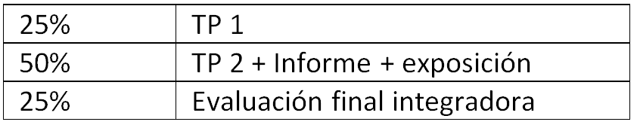
Evaluaciones y condiciones de aprobación
Nota final promedio ponderado.

Slide 5
Aclaración
El TP2 (abarcador del núcleo del curso). Es grupal. Consta de presentación oral grupal y luego el informe final. Durante la presentación oral se deberá defender lo realizado. Cada integrante del grupo debe tener cabal conocimiento de lo realizado.
La evaluación final integradora consta de preguntas conceptuales con poco desarrollo sin necesidad de cálculo. Con esto demuestran la atención en clase, la lectura de los textos y participación en todos los pasos de los trabajos prácticos.

Slide 6
Equipo docente
Lic. Ramiro A. Espada (CNEA)
Lic. Luciano M. Medrano (Benito Roggio/CEAMSE)
Lic. Marcelo G. Bormioli (FAUBA)

